Slide 1

케이제이테크 회사소개서
케이제이테크
2023

Slide 2
INDEX
회사 안내서
1. 연혁
- 3 Page
2. 주소 및 회사정보
- 4 Page
3. 생산품목
- 5~11Page
4. 회사 조직도 및 인원현황
- 12 Page
5. 생산 장비
-13~14 Page
6. 신뢰성 검사장비
- 15 Page

Slide 3
I - 1. 연혁
1998.4
YAMAHA 스피커.네트워크 2차 협력업체 설립
2016.9
K.J.TECH 설립
2016.9
AUDI 오디오 케이블 생산, HARNESS 제조
M12 커넥터 완제품 제조생산
2019 ~ 2023
현대 엘리베이터 통신라인
반도체 장비 , HARNESS 제조
통신장비 CABLE, HARNESS 제조
Laminating CABLE 제조
M&R 반도체 통신장비 CABLE 제조
3 Page

Slide 4
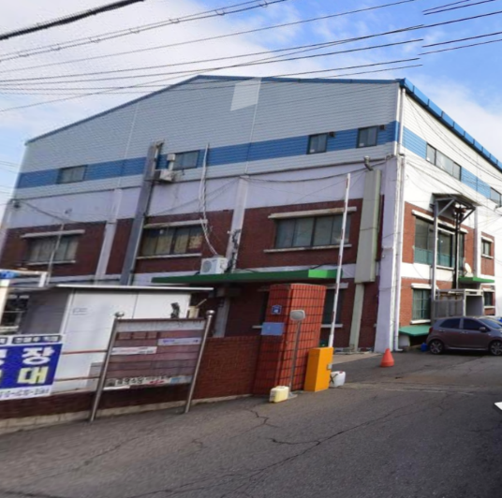
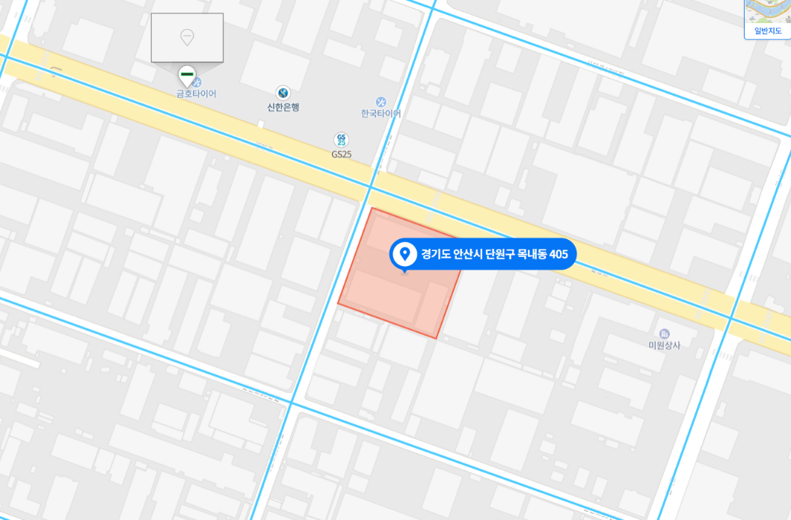
I - 2. 주소 및 회사정보
본사 및 공장
우(15610)
경기도 안산시 단원구 해안로153번길48
A동2층 (목내동, ㈜광양)
Tel : 031-493-3044
Fax : 0505-469-3044
E-mail (대표) : jto8863@naver.com
48, Haean-ro 153beon-gil, Danwon-gu, Ansan-si, Gyeonggi-do, Republic of Korea
K.J.TECH
Tel : 82-31-493-3044
Fax : 0505-469-3044

Slide 5
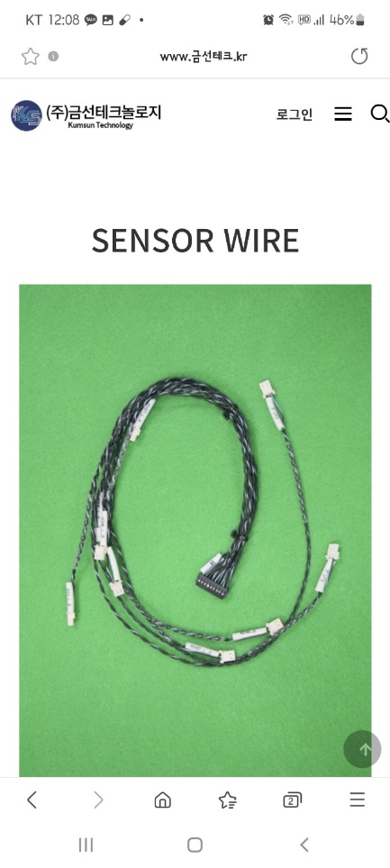
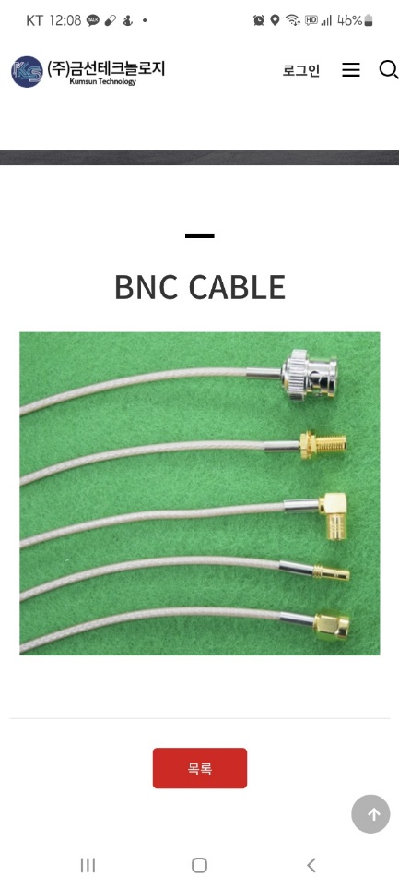
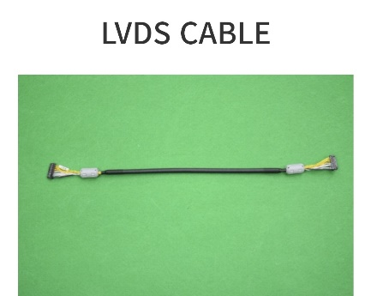
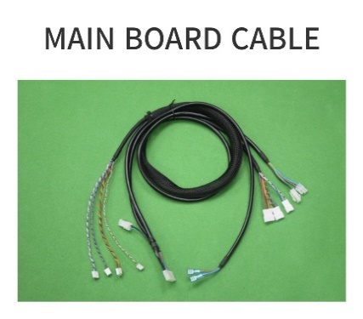
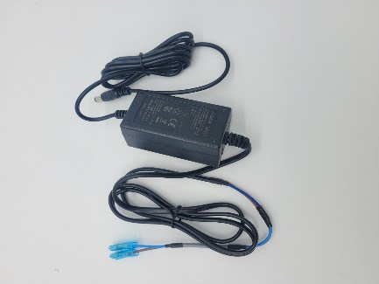
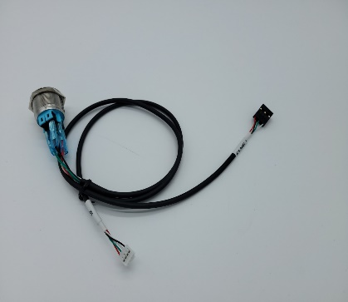
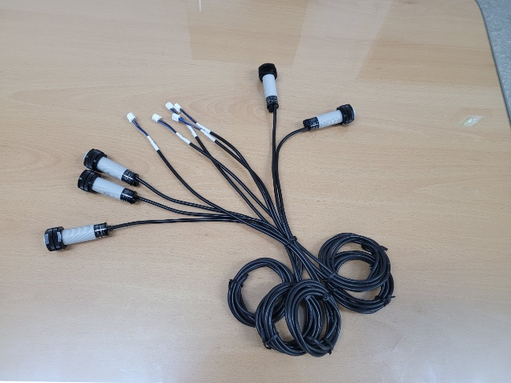
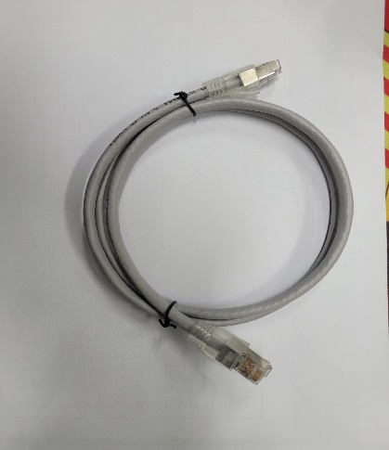
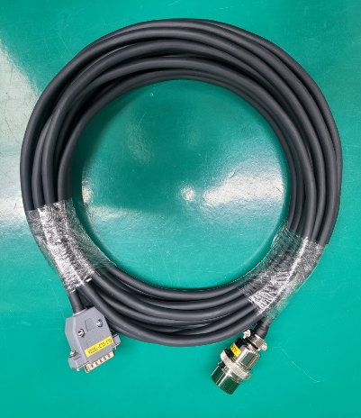
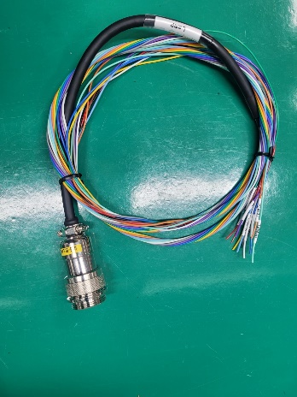
I - 3. 생산품목 ( HARNESS )

Slide 6
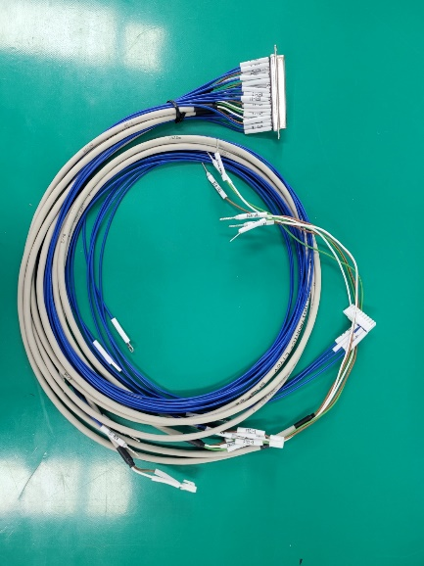
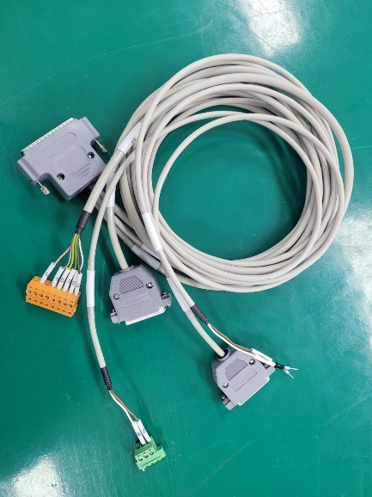
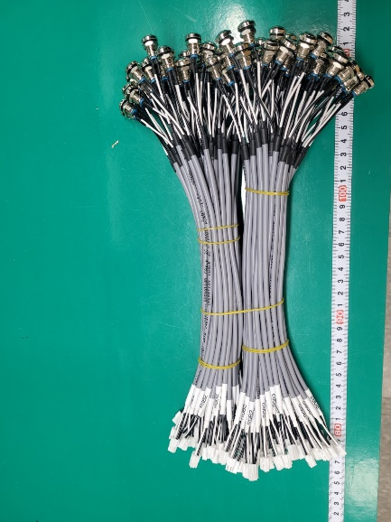
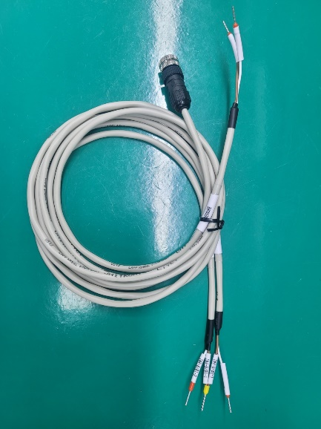
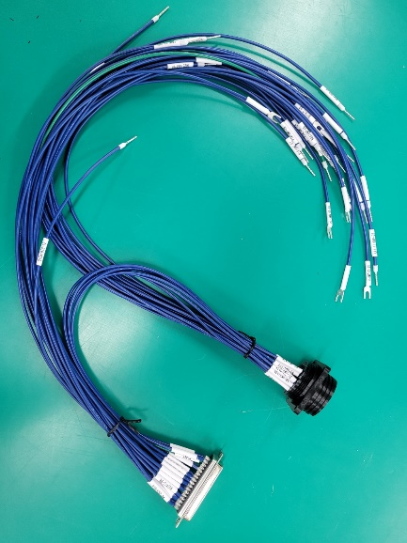
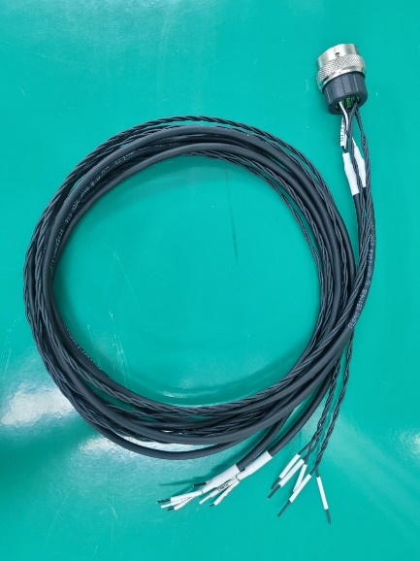
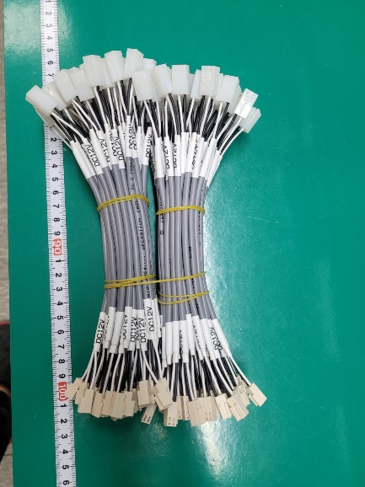
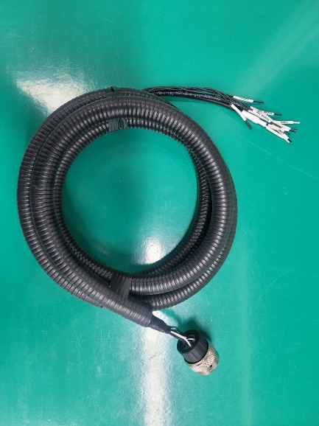
I - 3. 생산품목 ( 통신 HARNESS )

Slide 7
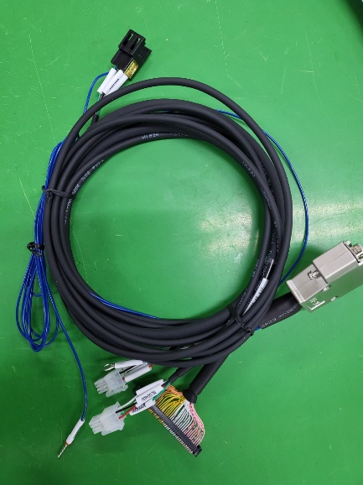
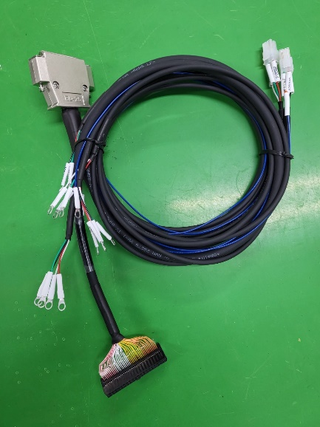
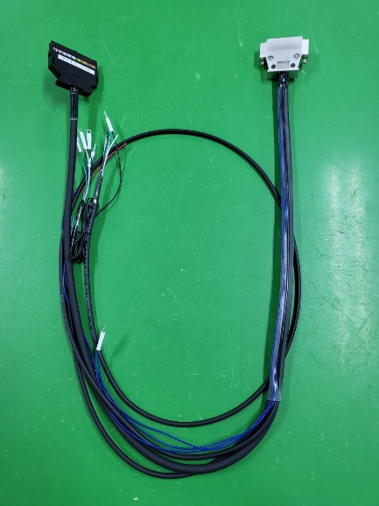
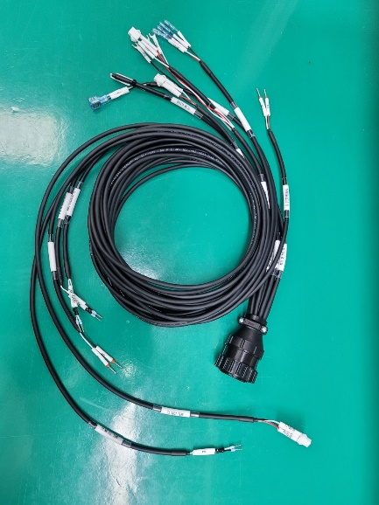
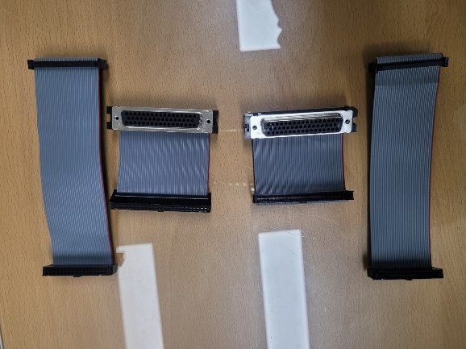
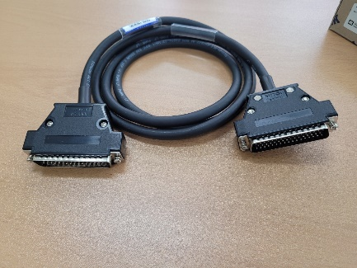
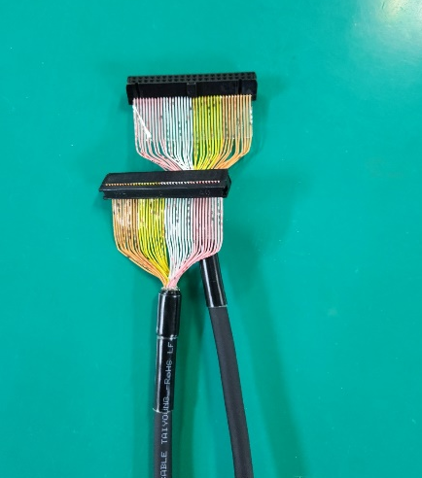
I - 3. 생산품목 ( 반도체 장비 HARNESS )

Slide 8
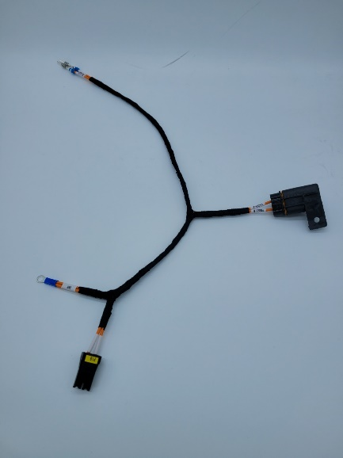
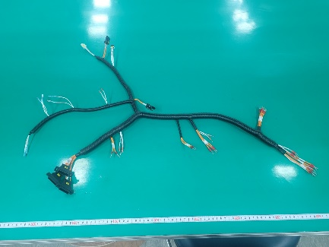
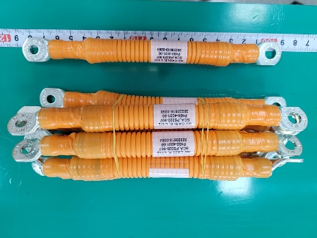
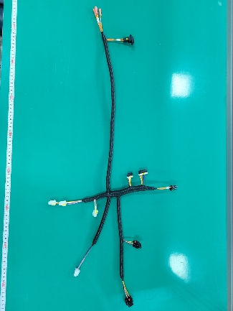
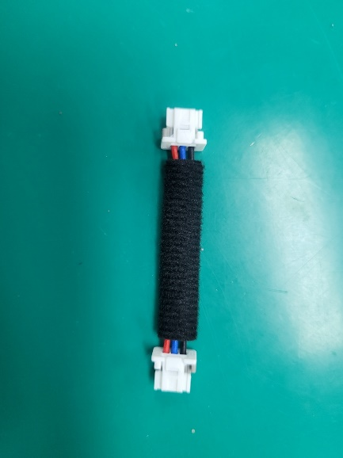
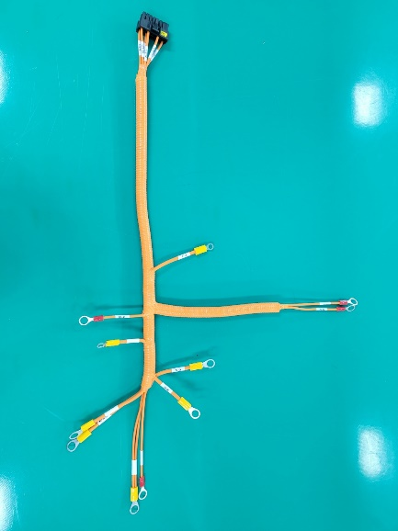
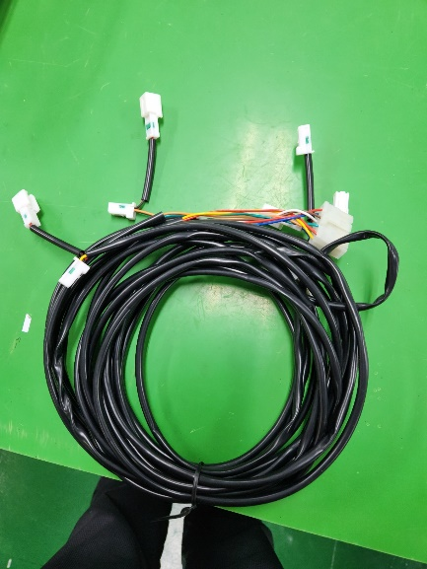
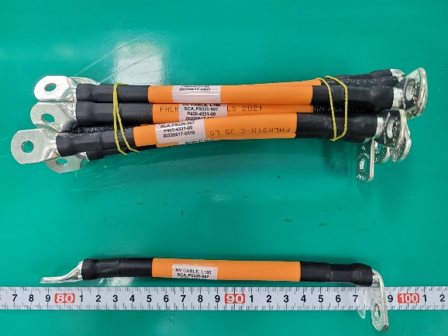
I - 3. 생산품목 ( WIRING HARNESS )

Slide 9
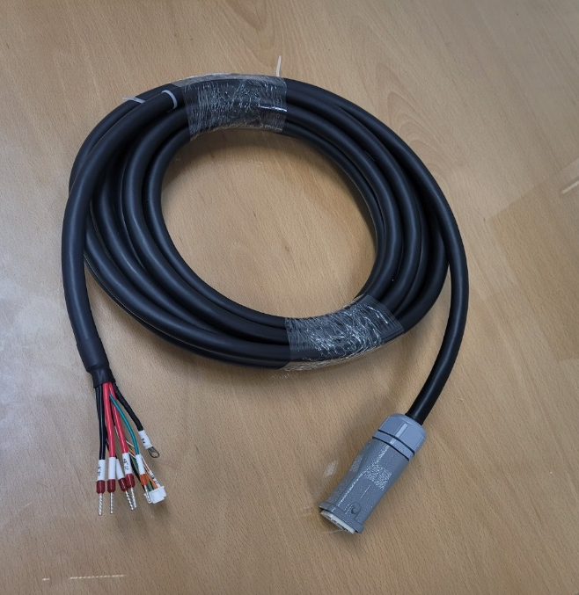
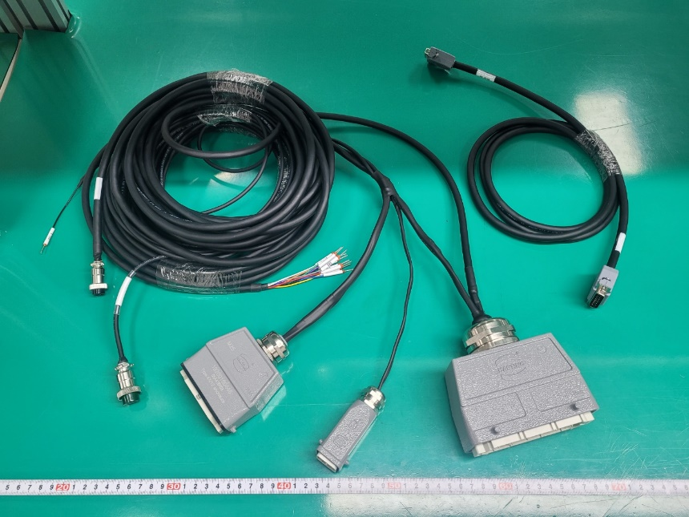
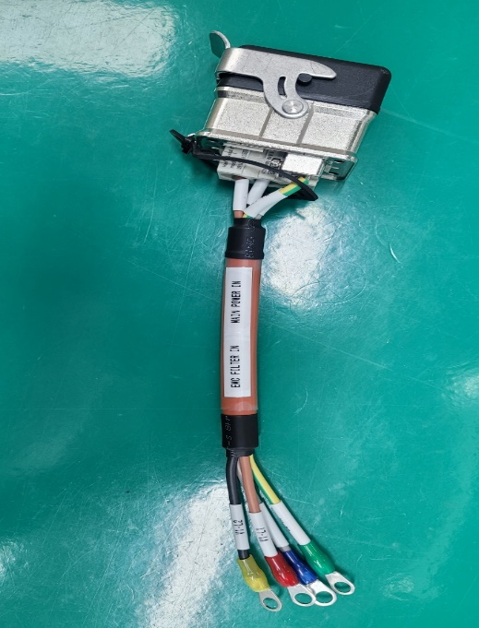
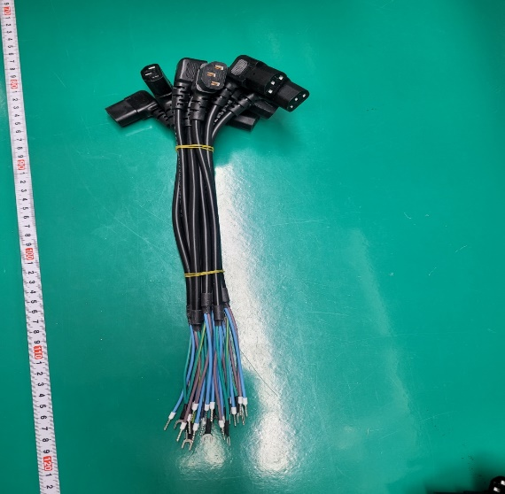
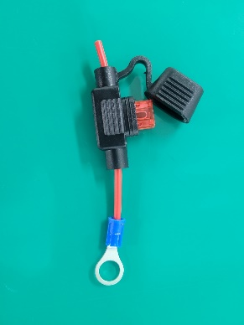
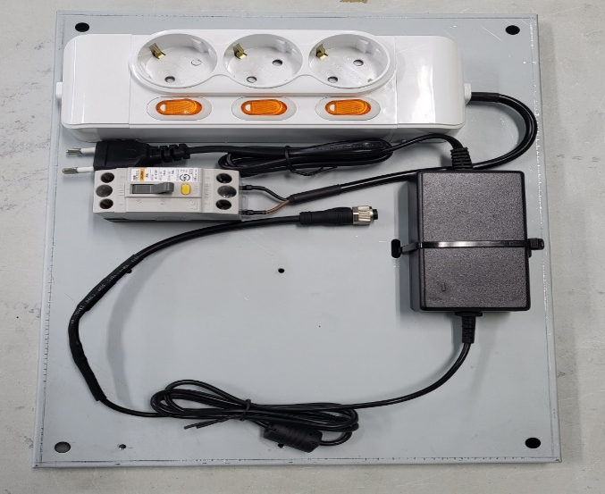
I - 3. 생산품목 ( POWER CABLE HARNESS )

Slide 10
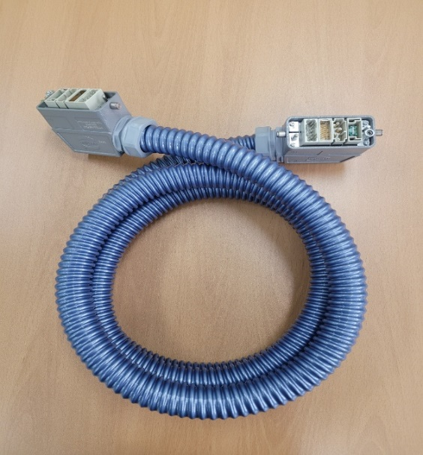
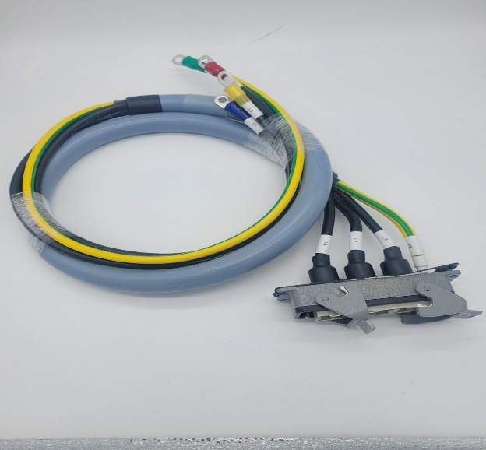
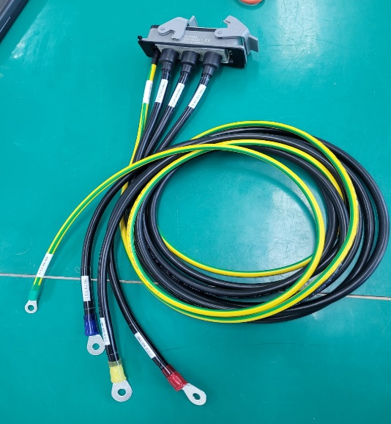
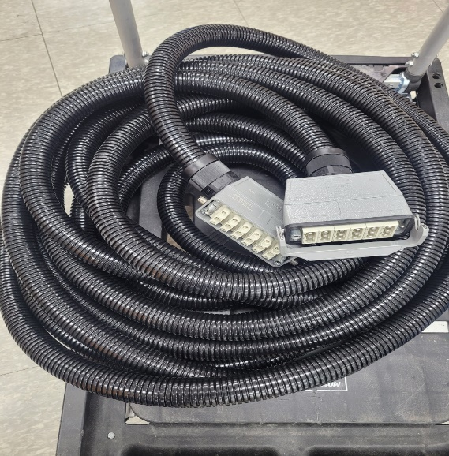
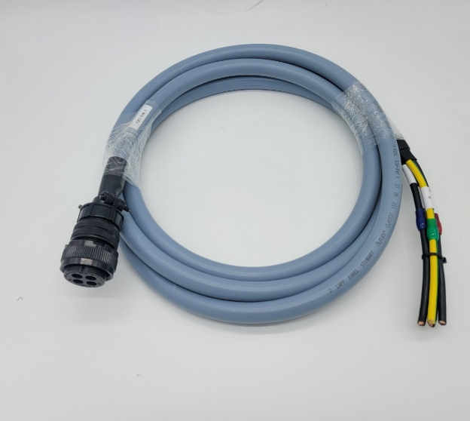
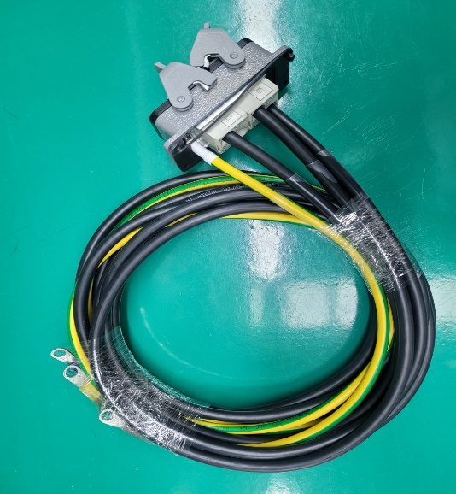
I - 3. 생산품목 ( 진공펌프 POWER CABLE HARNESS )

Slide 11
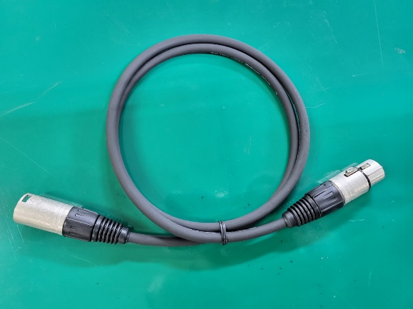
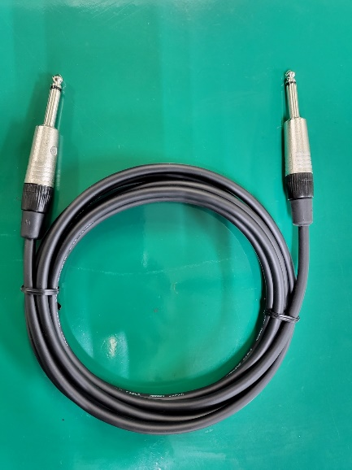
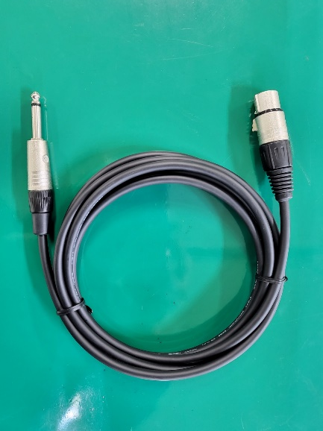
I - 3. 생산품목 ( 오디오 음향장비 HARNESS )

Slide 12
I - 4. 회사 조직도 및 인원현황
대표이사 / 정대옥
이사 / 백승민
개발/영업부
구매/자재부
생산부
품질보증부
대표이사 외 1인
총괄관리 외 8인

Slide 13






I - 5. 주요 생산 설비
TERMINAL 압착기
Laminating압착기
WIRE TWIST M/C
WIRE CUTTING M/C
CABLE길이 포박M/C
WIRE CUTTING M/C

Slide 14





I - 5. 주요 생산 설비
TERMINAL 압착기
Ferrule압착기
Air Stripping M/C
열 Stripping M/C
Auto Stripping M/C

Slide 15




I - 5. APPLICATOR
AMP, HIROSE, TE, DEUTSCH, MOLEX, JST, JAE
KET, AMPHENOL, YEONHO, 등
TERMINAL 압착 JIG 보유

Slide 16





I - 6. 신뢰성 검사장비
하네스 고전압 도통 테스터기
하네스 도통 테스터기
하네스 도통 테스터기
WIRE 인장력 테스터기(0.1~100Kg)

